Slide 1
20505 김재현
2020 아이왑 22기를 위한 CSS_2
https://github.com/rlapo213/IWOP_CSS_lectures
*이 ppt는 poiemaweb을 참고하여 만들어졌습니다.

Slide 2
Contents
First
CSS 기본 문법
Second
셀렉터
Third
CSS 속성값의 단위
Fourth
박스 모델
Fifth
display, opacity 속성
Sixth
요소의 위치 정의
Seventh
Flexbox layout
Eighth
수평/수직 중앙 정렬

Slide 3
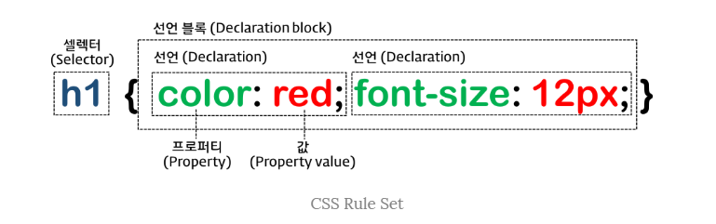
CSS 속성값의 단위
First
Second
Third
Fourth
Fifth
Notes:
First에서 말했듯이 속성과 속성값에는 특정 단위를 갖는 값을 지정해야 해요
Visual studio code 쓰면 자동완성을 잘 해줘서 사용하기 쉬울거에요.

Slide 4
CSS 속성값의 단위
First
Second
Third
Fourth
Fifth
1. 키워드
2. 크기 단위
2.1 px
2.2 %
2.3 em
2.4 Viewport 단위
3. 색상 표현 단위
Notes:
이거 정해져있는거 사용하는거는 솔직히 vs code 쓰면 뭐만 되는지 vs code가 보여줘서 알 수 있어요

Slide 5
CSS 속성값의 단위
First
Second
Third
Fourth
Fifth
1. 키워드
속성값은 각각의 속성마다 다름
Vs code가 편리하게 입력할 때 오토컴플리트 기능을
지원해줘서 하나씩 해보면서 기억하는게 좋음
Notes:
속성값은 각각의 속성마다 다르기 때문에 정확하게 알려줄 수가 없어요. Vs code에 속성값 치고 콜론(:) 이거 치면 뒤에 속성값이 나와요.
Alt + shift + 방향키 -> 복사
Ctrl + alt + 방향키 -> 여러줄 쓰기
Ctrl + shift + 방향키 -> 여러줄 선택

Slide 6
CSS 속성값의 단위
First
Second
Third
Fourth
Fifth
2. 크기 단위
우리가 일상생활에서 자주 쓰는
단위는 1cm, 1m, 1inch 등등이 있음
CSS에서 사용하는 대표적인
크기 단위는 px, em, % 등이 있음
대부분의 브라우저의 폰트 사이즈
기본값은 16px, 1em, 100%임
프로퍼티 값이 0인 경우, 단위를 생략할 수 있다.
Notes:
cm, mm, inch 등의 단위도 존재하나 CSS에서 사용하는 대표적인 크기 단위는 px, em, %이다.
px은 절대값이고 em, %는 상대값이다.
대부분 브라우저의 폰트 사이즈 기본값은 16px, 1em, 100%이다.

Slide 7
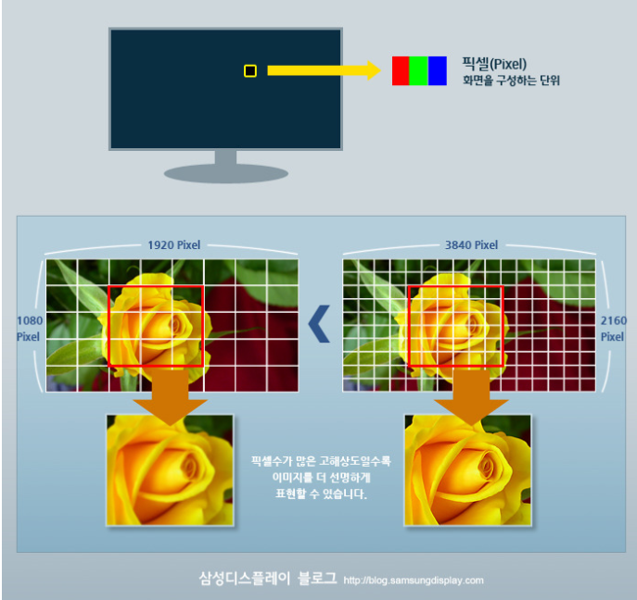
CSS 속성값의 단위
First
Second
Third
Fourth
Fifth
Notes:
px은 픽셀(화소) 단위이다. 1px은 화소 1개 크기를 의미한다. 22인치 LCD 모니터의 경우 해상도가 1680 * 1050 인데 이것은 가로에 1680개의 픽셀, 세로에 1050개의 픽셀을 가진다는 의미이다. 200만 화소(픽셀)의 디지털 카메라로 찍은 사진은 1600 * 1200 = 1,920,000으로 통상 200만 화소라 함
픽셀은 디바이스 해상도(resolution)에 따라 상대적인 크기를 갖는다.

Slide 8
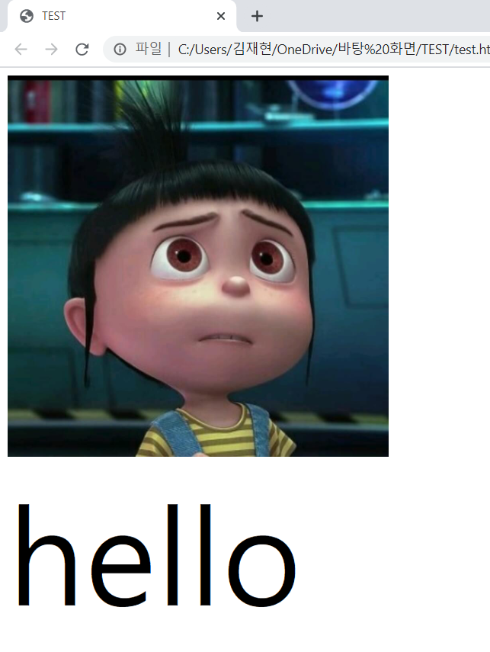
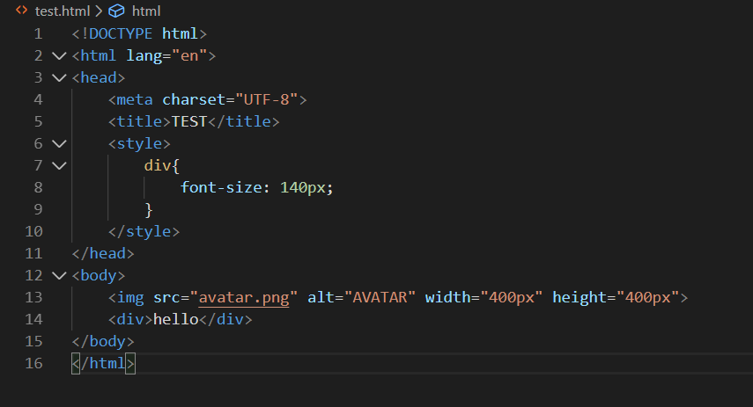
CSS 속성값의 단위
First
Second
Third
Fourth
Fifth
2.1 px
Notes:
이와 같이 디바이스 별로 픽셀(화소)의 크기는 제각각이기 때문에 픽셀을 기준으로 하는 단위는 명확하지 않다. 따라서 대부분의 브라우저는 1px을 1/96 인치의 절대단위로 인식한다.
px은 요소의 크기나 이미지의 크기 지정에 주로 사용된다.

Slide 9
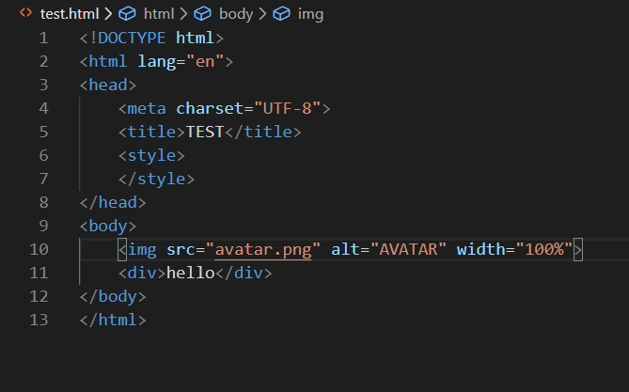
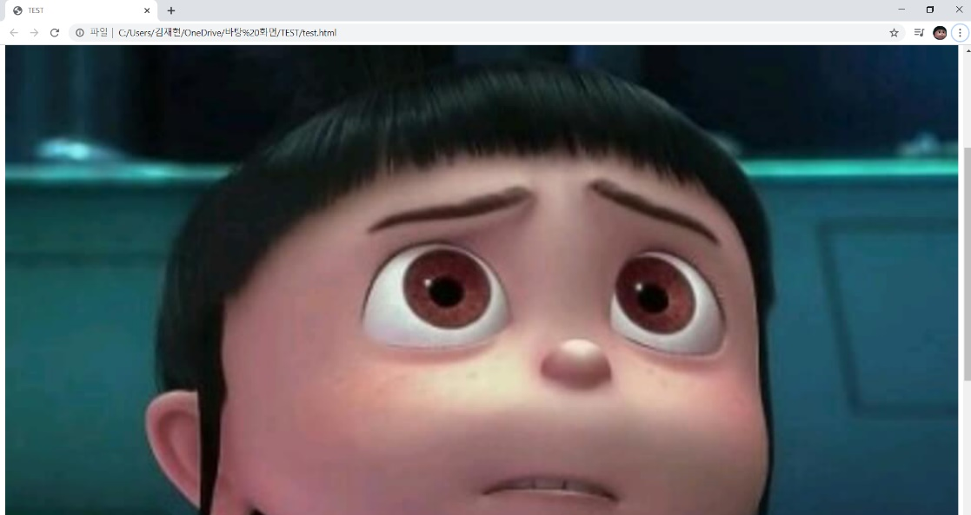
CSS 속성값의 단위
First
Second
Third
Fourth
Fifth
2.2 %
Notes:
%는 백분율 단위의 상대 단위이다. 요소에 지정된 사이즈(상속된 사이즈나 디폴트 사이즈)에 상대적인 사이즈를 설정한다.

Slide 10
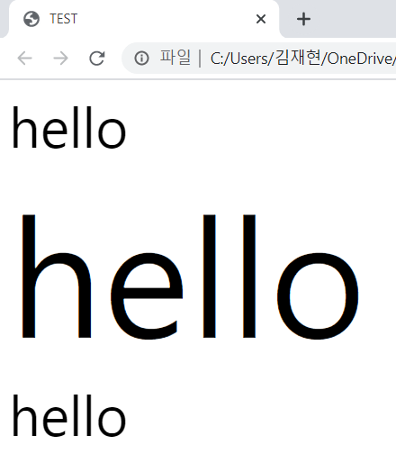
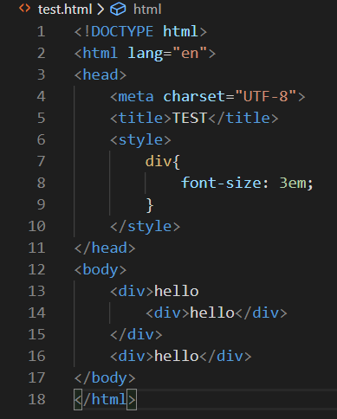
CSS 속성값의 단위
First
Second
Third
Fourth
Fifth
2.3 em
요소에 지정된 사이즈의 X 배 하겠다
-> Xem
문제 1
문제 3
문제 2
문제 4
Notes:
em은 배수(倍數) 단위로 상대 단위이다. 요소에 지정된 사이즈(상속된 사이즈나 디폴트 사이즈)에 상대적인 사이즈를 설정한다. 예를 들어 1em은 요소에 지정된 사이즈와 같고 2em은 요소에 지정된 사이즈의 2배이다.
폰트 사이즈 설정이나 콘텐츠를 포함하는 컨테이너의 크기 설정에 사용하면 상대적인 설정이 가능하여 편리하다.
Em은 상속되므로 주의해야 한다
문제 1, 2, 3의 hello는 처음 사이즈에서 몇 배 되었는가?
정답
3
9
3
문제 4
3em을 300%로 바꿔도 결과는 똑같을까? (%도 상속 된다)
똑같다

Slide 11
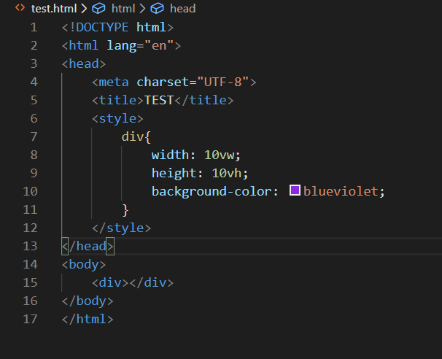
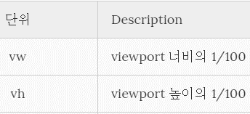
CSS 속성값의 단위
First
Second
Third
Fourth
Fifth
2.4 Viewport 단위
Viewport -> 쉽게 말해서 브라우저 창
Notes:
반응형 웹디자인은 화면의 크기에 동적으로 대응하기 위해 % 단위를 자주 사용한다. 하지만 % 단위는 em과 같이 상속에 의해 부모 요소에 상대적 영향을 받는다.
Viewport 단위는 상대적인 단위로 viewport를 기준으로 한 상대적 사이즈를 의미한다.
한마디로 브라우저 창을 작게 하면 그에 따라서 크기가 변한다
저랑 같이 해볼게요

Slide 12
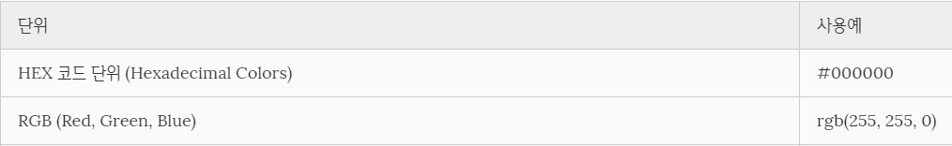
CSS 속성값의 단위
First
Second
Third
Fourth
Fifth
3. 색상 표현 단위
색 이름
Red, bule …
Notes:
CSS에서 색상 표현하는게 되게 다양해요
그 중에서도 16진법 색체랑 RGB랑 그냥 색상 키워드는 알고 있으면 좋아서 알아볼게요
저랑 같이.

Slide 13
CSS 속성값의 단위
First
Second
Third
Fourth
Fifth
여기까지.
쉬도록 합시다
질문 하고
수업에서 불편한 부분도 알려주세요
Notes:
THIRD 끝

Slide 14
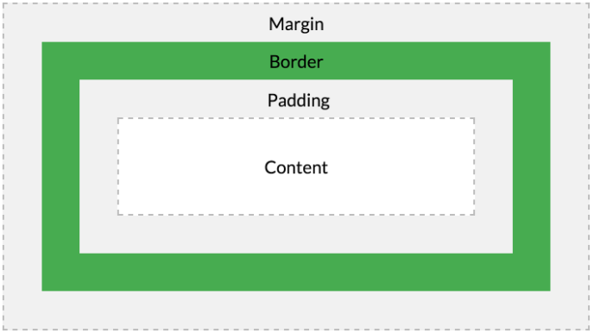
박스 모델
First
Second
Third
Fourth
Fifth
모든 HTML 요소는
Box 형태의 영역을 가지고 있음
밖에서부터 MBPC라고 외우기도 함
크롬에 들어가서 f12를 누르고 확인해 봅시다
Notes:
모든 HTML 요소는 Box 형태의 영역을 가지고 있다. Box 형태란 물론 사각형을 의미한다.
이 Box는 콘텐트(Content), 패딩(Padding), 테두리(Border), 마진(Margin)로 구성된다.
F12를 누르고 f12를 누르면 나오는 창의 왼쪽 상단에 있는 화살표로 검색창을 클릭해 봅시다
그럼 이 검색창의 style이 보일거에요 거기에서 제일 밑으로 내려요 그러면 ppt에 있는 사각형 그림이 나와요 이게 Box에요

Slide 15
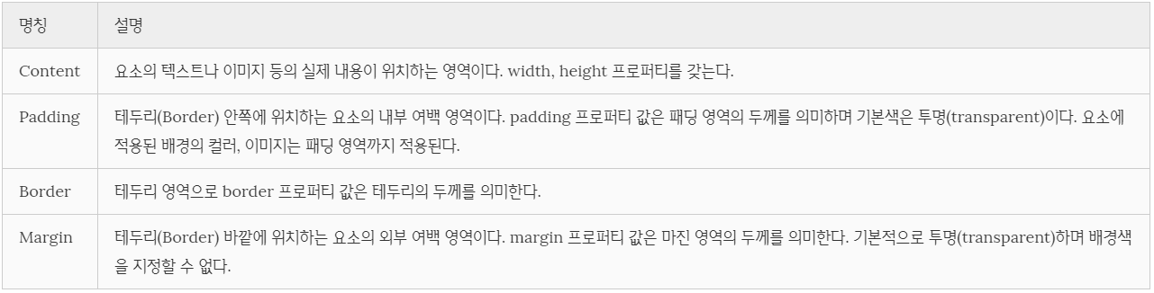
박스 모델
First
Second
Third
Fourth
Fifth
Notes:
중요해요 암기해야 해요 안에서부터 content, padding, border, margin
저 box모양을 잘 기억해두는게 웹 개발하기에 좋을거에요

Slide 16
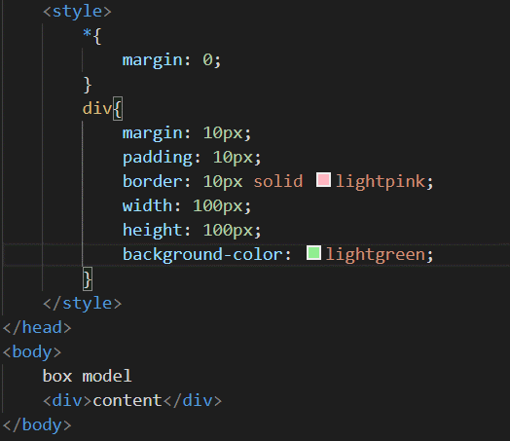
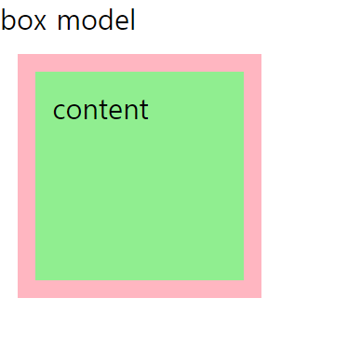
박스 모델
First
Second
Third
Fourth
Fifth
A
B
C
Notes:
Margin이 A만큼 있다는 것을 알 수 있음 투명색임
Border가 B만큼 있음 lightpink색으로 지정
Padding이 c만큼 padding은 배경색을 지정하지 않으면 투명색이지만 배경색을 lightgreen으로 지정했기 떄문에
또한 content가 box와 떨어져있는 거리가 padding인것을 알 수 있음

Slide 17
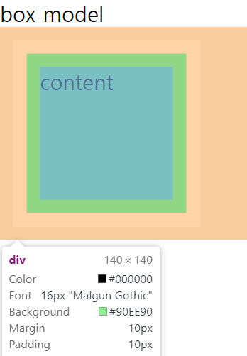
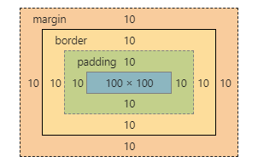
박스 모델
First
Second
Third
Fourth
Fifth
Notes:
밖에 있는 진한 주황색이 margin
연한 주황색이 border
초록색이 padding
파란색이 content

Slide 18
박스 모델
First
Second
Third
Fourth
Fifth
1. width, height 속성
2. margin, padding 속성
3. border 속성
3.1 border-style
3.2 border-width
3.3 border-color
3.4 border-radius
3.5 border
4. box-sizing 속성

Slide 19
박스 모델
First
Second
Third
Fourth
Fifth
1. Width / height 속성
Width / height 속성은 요소의
너비와 높이를 지정하기 위해 사용됨
width와 height로 지정한 콘텐츠 영역보다
실제 콘텐츠가 크면 콘텐츠 영역을 넘게 됨
Width / height 속성값의 단위는
px, %, vw, vh 등의 크기 단위를 사용함

Slide 20
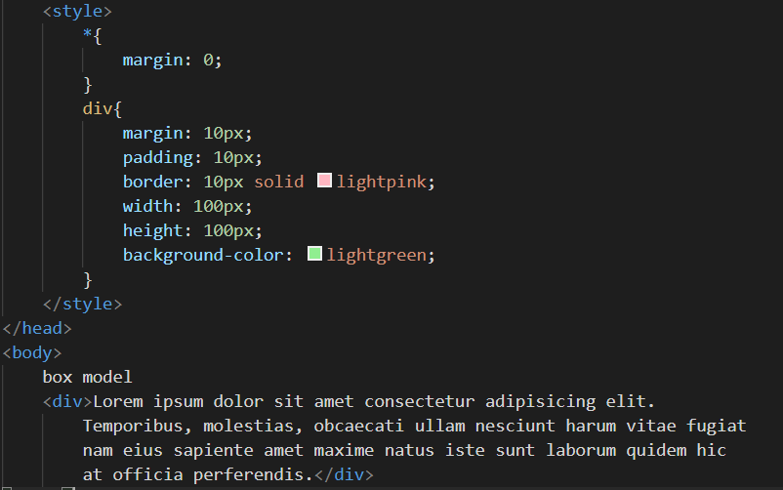
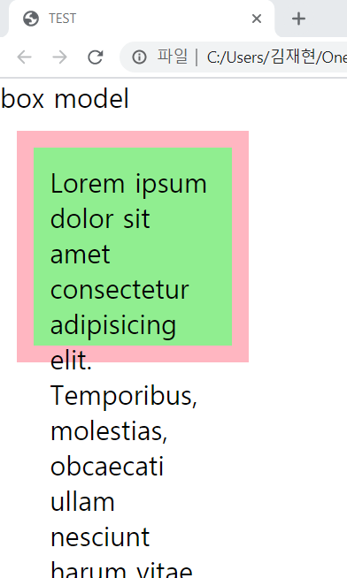
박스 모델
First
Second
Third
Fourth
Fifth
1. Width / height 속성
Notes:
아까 박스 모델 배울때 본 예제를 다시 볼게요
아까 그거랑 다른거는 content가 긴 글로 바뀌었다는 사실밖에 없어요
저 긴 글은 lorem하고 tab을 누르면 나오는 글이에요
무슨 뜻인지 궁금하면 심심할때 한 번 해석해 보세요
여기에서 알아야 할 것은 !!중요!! 우리가 width와 height로 지정한 값은 도형의 전체 너비, 전체 높이와 다르다.
그 이유는
전체 너비 (content의) width + left padding + right padding + left border + right border + left margin + right margin
전체 높이 (content의) height + top padding + bottom padding + top border + bottom border + top margin + bottom margin
(헷갈리면 17번 슬라이드 두번째 그림 참고)
이렇게 계산되기 때문이다
이를 해결하기 위해서 fourth 마지막에 좋은 것을 준비해 두었다.

Slide 21
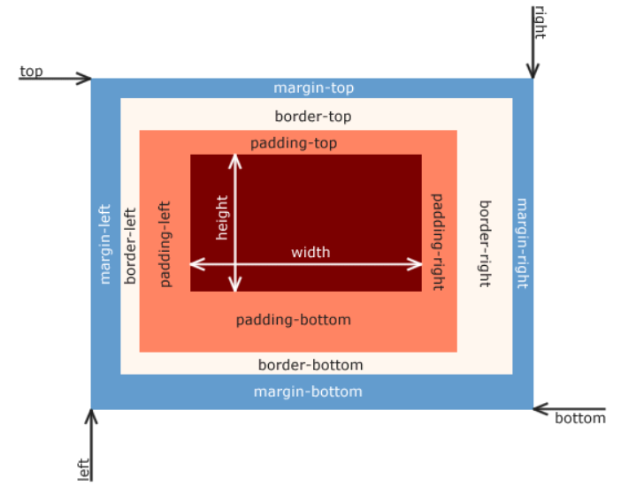
박스 모델
First
Second
Third
Fourth
Fifth
2. margin / padding 속성
Notes:
이거는 진짜 딱 한번만 제대로 배워놓으면 다시는 헷갈릴 일 없어서
그냥 초과해서 키웠어요
Margin과 padding은 4가지 방향에서 제어할 수 있어요
걍 사각형이면 변이 4개니까 4가지 방향으로 이해
위에 있으면 top이고 오른쪽은 right 밑은 bottom 왼쪽은 left에요

Slide 22
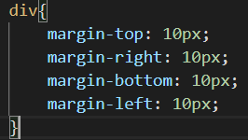


박스 모델
First
Second
Third
Fourth
Fifth
2. margin / padding 속성
1
3
2
Notes:
margin을 padding으로 바꿔도 이게 돌아가는 구조가 같아서 그냥 margin으로 할게요
일단 이거 3개는 같아요
숫자는 다 10px에요
일단 3번은 이해 되죠?
1번은 저번에 봤던거고 4가지 변에 10px margin 주겠다는 소리에요
2번이 이제 딱 이해하면 다시는 헷갈릴 일 없는 그건데 10px 10px 10px 10px가 무슨 순서냐면
3번에 있는 top right bottom left 순서에요 이거 시계방향으로 이해하면 되게 쉬워요 진짜루 시계방향 12시부터 3시 6시 9시

Slide 23
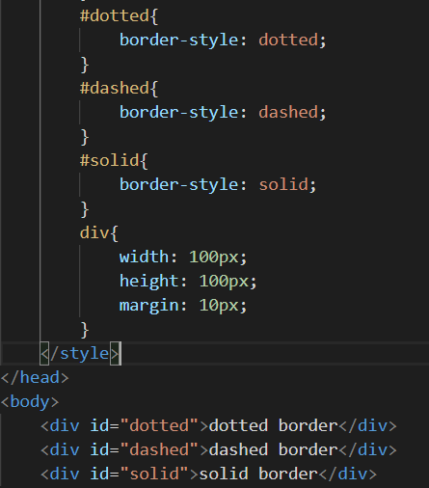
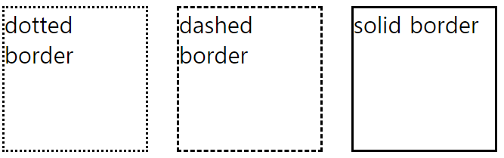
박스 모델
First
Second
Third
Fourth
Fifth
3.1 border-style
border-style 프로퍼티는
테두리 선의 스타일을 지정함
Notes:
border-style 프로퍼티는 테두리 선의 스타일을 지정한다.

Slide 24
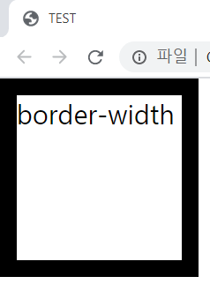
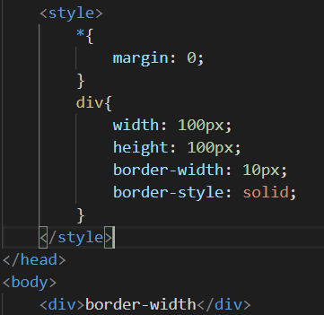
박스 모델
First
Second
Third
Fourth
Fifth
3.2 border-width
border-width 속성은
border-style 속성과
함께 사용하지 않으면
적용되지 않음
border-width 속성은
테두리의 두께를 지정함
Notes:
border-width 프로퍼티는 테두리의 두께를 지정한다. 프로퍼티 값의 개수에 따라 4개 방향(top, right, left, bottom)에 대하여 지정이 가능하다.

Slide 25
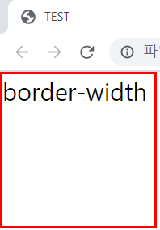
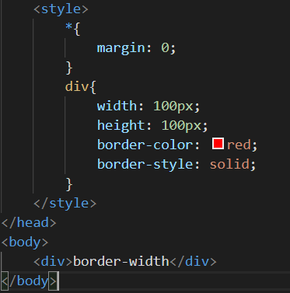
박스 모델
First
Second
Third
Fourth
Fifth
3.3 border-color
border-color 속성은
border-style 속성과
함께 사용하지 않으면
적용되지 않음
border-color 속성은
테두리의 색상을 지정함
Notes:
border-color 프로퍼티는 테두리의 색상을 지정한다. 프로퍼티 값의 개수에 따라 4개 방향(top, right, left, bottom)에 대하여 지정이 가능하다.

Slide 26
박스 모델
First
Second
Third
Fourth
Fifth
3.4 border-radius
border-radius 속성은
테두리 모서리를
둥글게 표현하도록 지정함
속성값은 길이를 나타내는
단위(px, em 등)와 %를 사용함
Notes:
border-radius 프로퍼티는 테두리 모서리를 둥글게 표현하도록 지정한다.
프로퍼티 값은 길이를 나타내는 단위(px, em 등)와 %를 사용한다.
하나 혹은 두개의 반지름을 설정하여 각각의 모서리 굴곡을 설정할 수 있기 때문에 원 혹은 타원의 모양으로 정의가 가능하다.

Slide 27
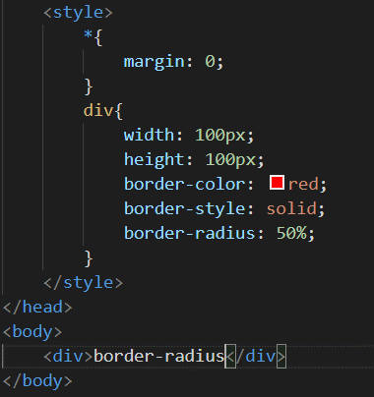
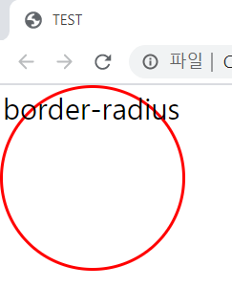
박스 모델
First
Second
Third
Fourth
Fifth
3.4 border-radius
Notes:
원을 만들 수 있어요
더 자세히 더 많이 알려주고 싶은데 CSS 수업 시간이 한정적이라서 그러지 못하는 점 이해해주세요ㅠㅠ

Slide 28
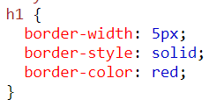
박스 모델
First
Second
Third
Fourth
Fifth
3.5 border
h1{
Border : 5px solid red;
}
border: border-width border-style border-color;
Notes:
이 개발자들이 귀찮은거 못참아요,, 그래서 거의 편하게 만들어놔요
그래서 border가 있는거에요 border가 뭐냐면 border width border style border color 합친거에요

Slide 29
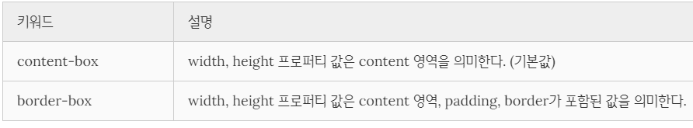
박스 모델
First
Second
Third
Fourth
Fifth
4. box-sizing 속성
Box-sizing : content-box;
Width ,height 값은 content 영역
Box-sizing : border-box;
Width ,height 값은 content, padding,
border가 포함된 영역
Notes:
Fourth 마지막이 이것이다
Box-sizing은 알아서 조절해준다
box-sizing 프로퍼티는 width, height 프로퍼티의 대상 영역을 변경할 수 있다.
box-sizing 프로퍼티의 기본값은 content-box이다. 이는 width, height 프로퍼티의 대상 영역이 content 영역을 의미한다. box-sizing 프로퍼티의 값을 border-box로 지정하면 마진을 제외한 박스 모델 전체를 width, height 프로퍼티의 대상 영역으로 지정할 수 있어서 CSS Layout을 직관적으로 사용할 수 있게 한다.

Slide 30
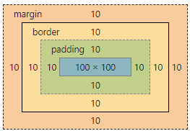
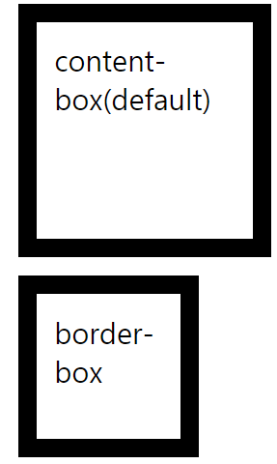
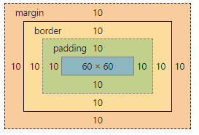
박스 모델
First
Second
Third
Fourth
Fifth
box-sizing : content-box;
box-sizing : border-box;
Notes:
전체 너비width + left padding + right padding + left border + right border + left margin + right margin
전체 높이height + top padding + bottom padding + top border + bottom border + top margin + bottom margin
아까 width / height 부분에서 width와 height는 전체 너비와 전체 크기와 다르다고 했는데 그거를 같게 해주는게 border-box 에요
계산하는법 알려주기
Box-sizing : Content-box; (기본값)는 파란색이 100 x 100이고 left, right padding +left, right border + left, right margin 해서 전체 너비가 160이죠 (높이도 동일)
Box-sizing : Border-box; 는 파란색이 60 x 60 left, right padding +left, right border + left, right margin 해서 전체 너비가 120이죠 (높이도 동일)
여기서 마진을 0으로 지정하고 (마진을 빼고 계산)
border-box하면 내가 width / height로 지정한 값이 전체 너비, 전체 높이가 된다는 말이에오

Slide 31
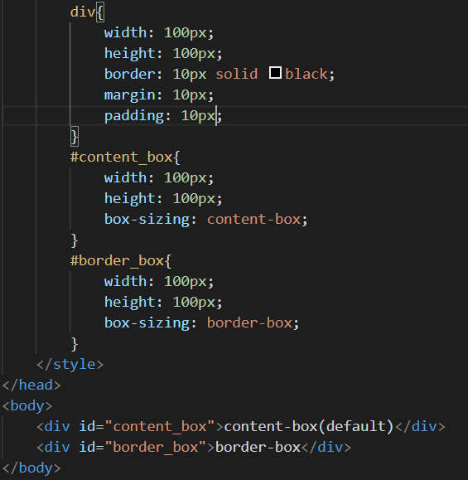
박스 모델
First
Second
Third
Fourth
Fifth
4. box-sizing 속성
Notes:
코 ㅡ 드

Slide 32
박스 모델
First
Second
Third
Fourth
Fifth
여기까지.
쉬도록 합시다
질문 하고
수업에서 불편한 부분도 알려주세요
Notes:
FOURTH 끝

Slide 33
2020 아이왑 22기를 위한 CSS_2
END

